Slide 1
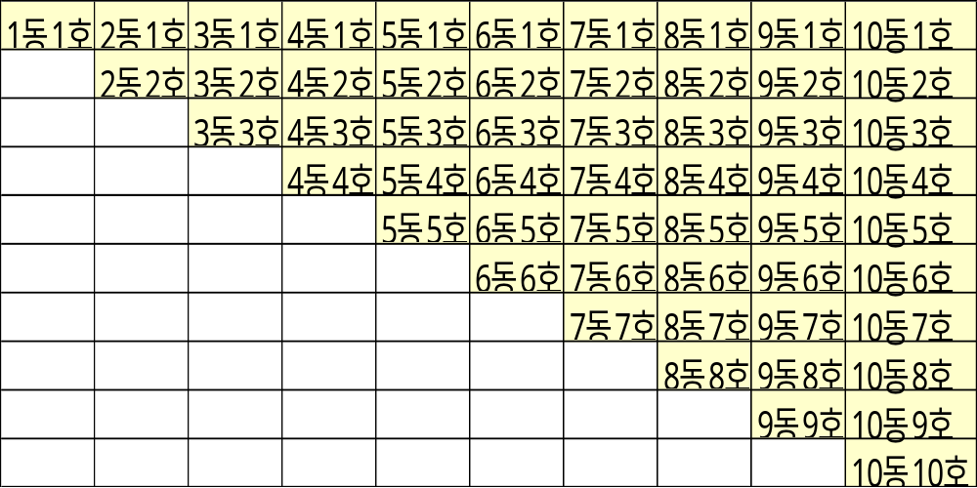
TwoDmArrayExam.java
TwoDmArrayExam.java 에 다음과 같은 2차원 배열을 작성하고 값을 입력한 후 아래처럼 출력하세요.

